Slide 1


Arthon Suttigarn asut2013@gmail.com
ADAPTIVE FLOOD MANAGEMENT IN THAILAND: MODIFICATION OF OPERATION RULE CURVES

Slide 2
Presentation outlines
1. Flood and Mitigation Measures
2. Criteria for Modification of Operation Rule Curve
3. Result and Discussion
4. Conclusion and Recommandation

Slide 3
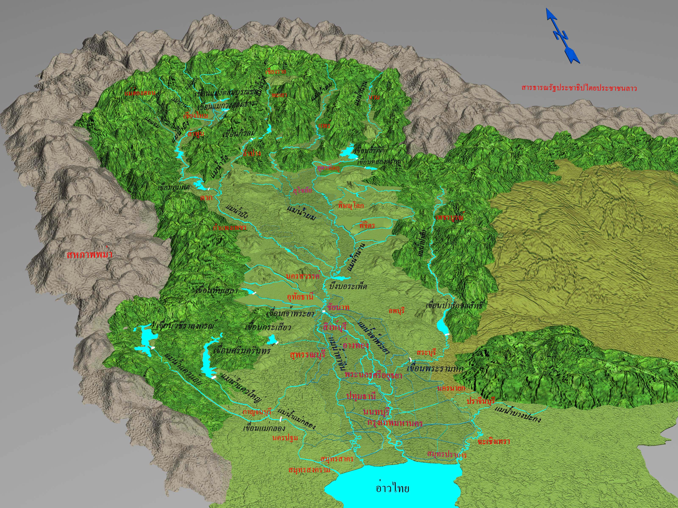

Causes of Flooding
in Central Plain
Upstream Flood
Chao Phraya River
Basin
Raining in area
Bangkok
Tidal/High Sea Level/ Sea intrusion

Slide 4
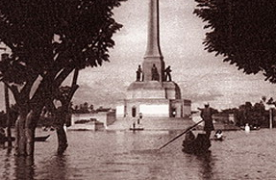
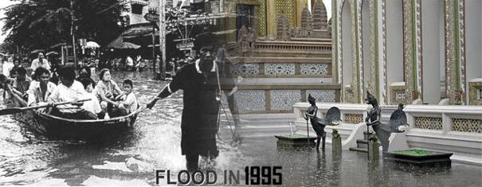
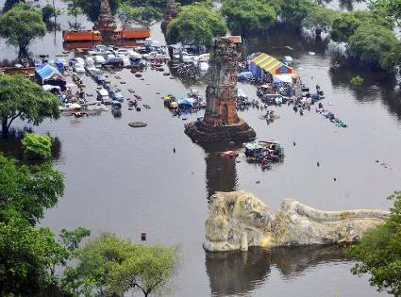
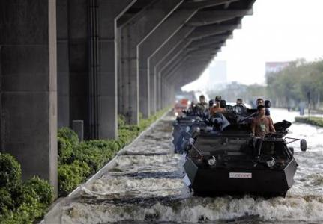
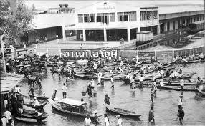
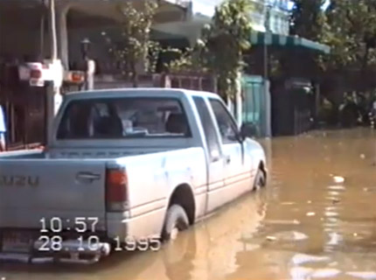
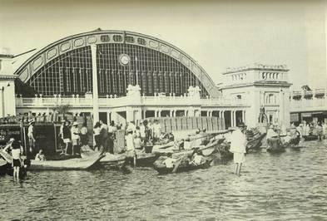
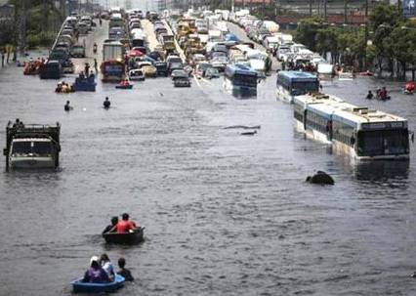
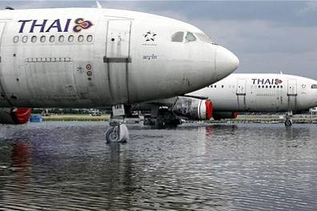
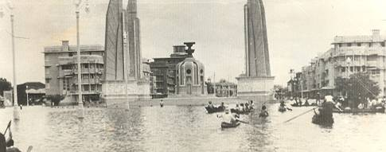
Flood History in Chao Phraya River Basin
33
8
12
7
4
4
1
1942
1975
1983
1995
2002
2006
2010
2011

Slide 5
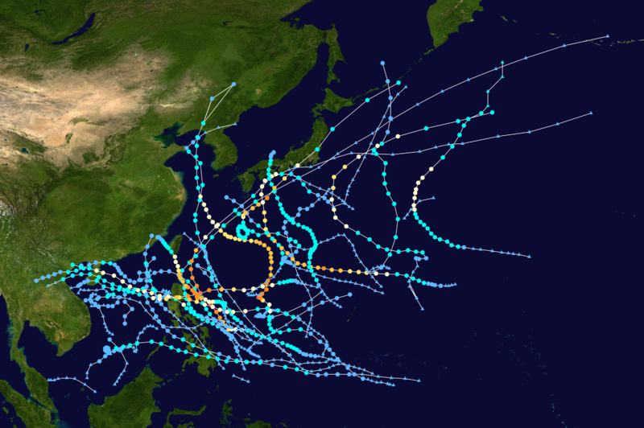
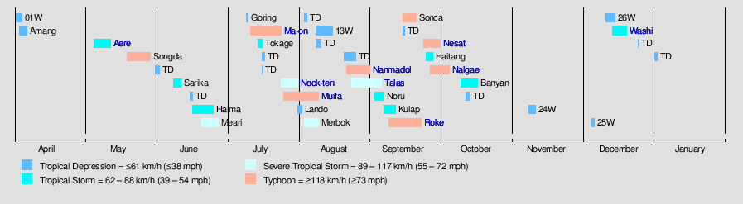
Pacific Typhoons in 2011
Tropical depressions: | 40
Total storms: | 21
Typhoons: | 8
Super typhoons: | 4 (Unofficial)
Total fatalities: | 1789 total
Total damage (2011): | > $4.903 billion (2011 USD)

Slide 6
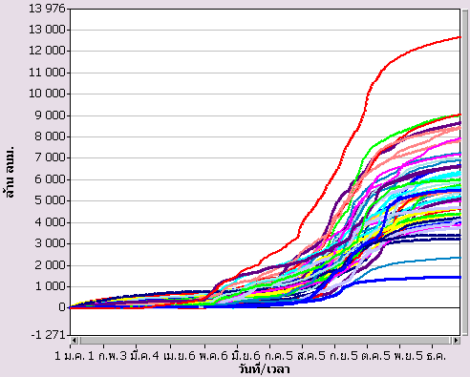
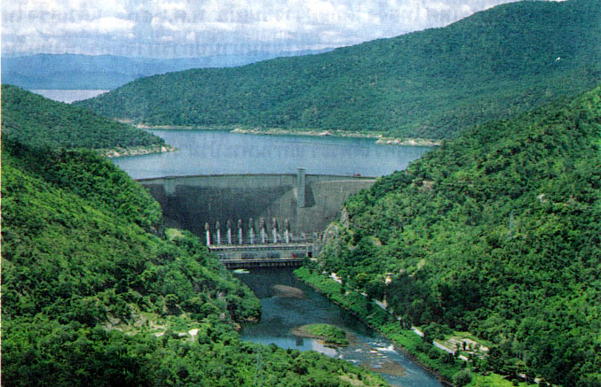
Accumulated Water Volume in Bhumipol Dam Between 1964-2011
Accumulated inflow from Jan 1- Dec 31, 2011
= 12,704.89 MCM (Highest since dam construction)
MCM
6

Slide 7
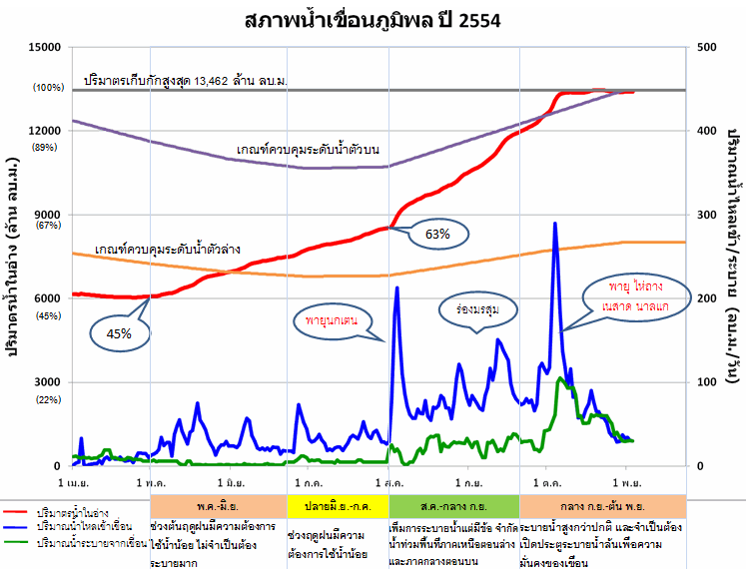
Water Management in Bhumipol Dam, 2011
(Rainy Season, May - Oct)
Max. Storage 13,462 MCM
Upper Rule Curve
Water Storage
Lower Rule Curve
Volume, MCM
Inflow/Outflow (cu.m/day)
Inflow
Dead Storage, 3,800 MCM
Outflow

Slide 8
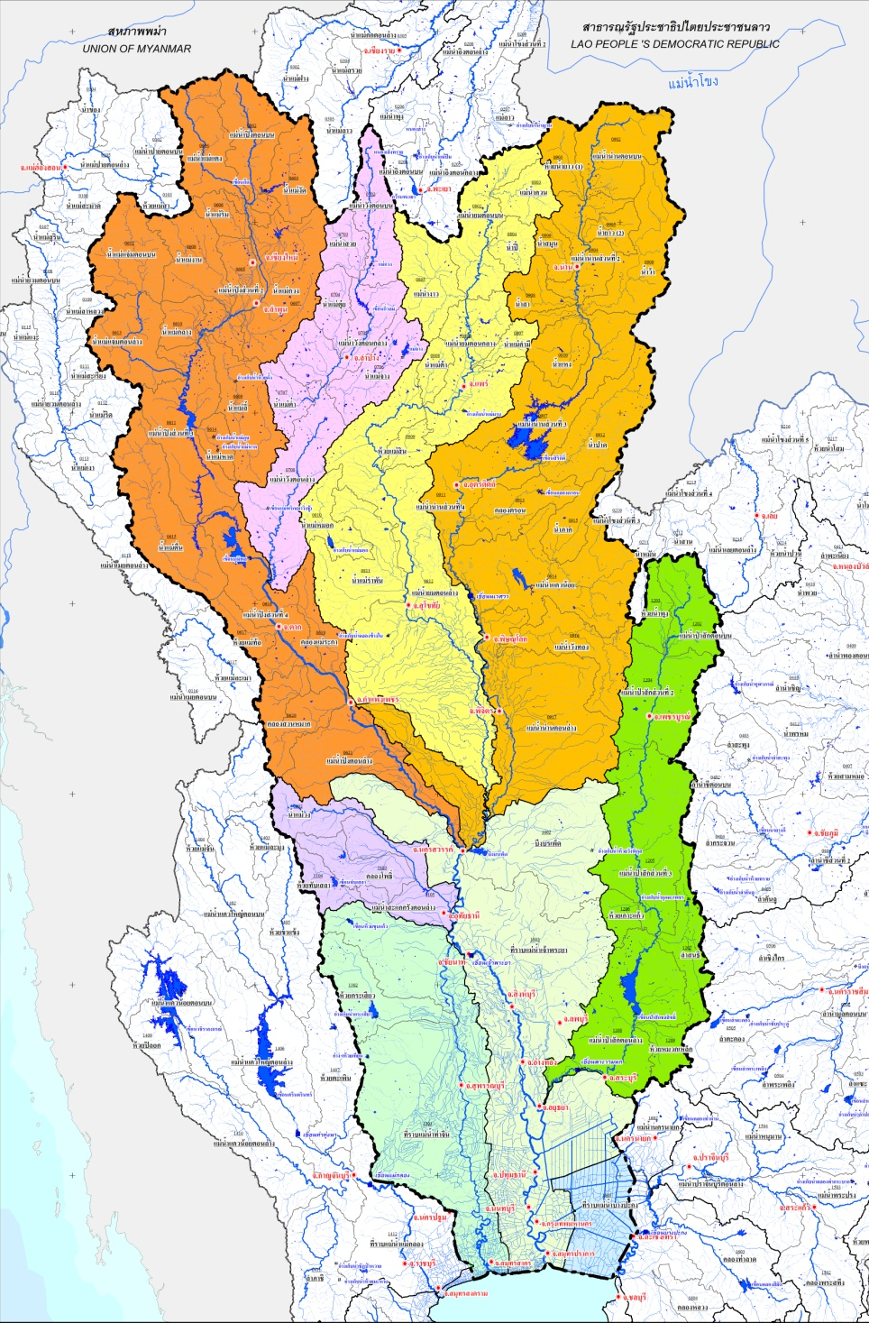
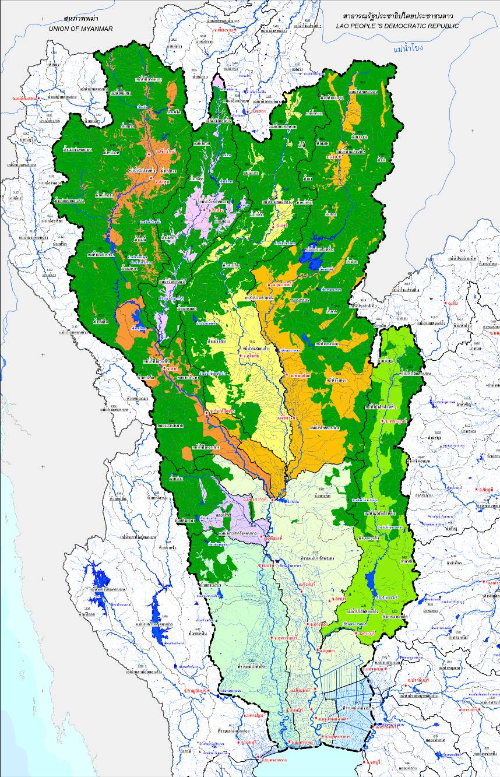

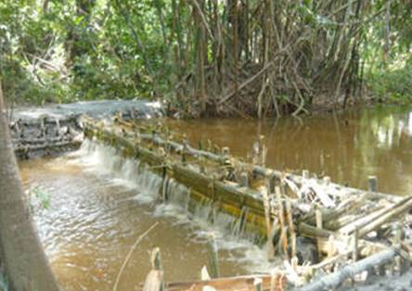
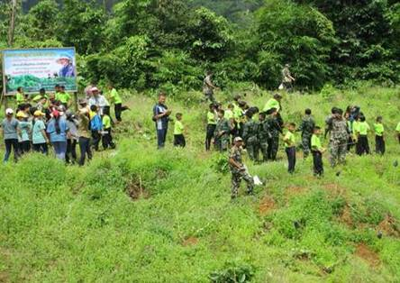
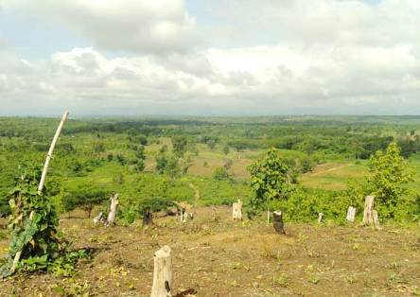
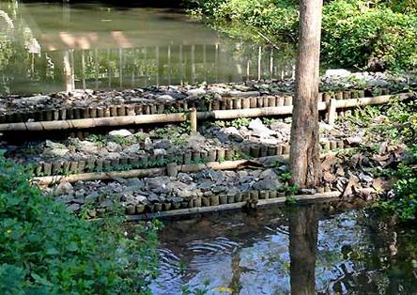
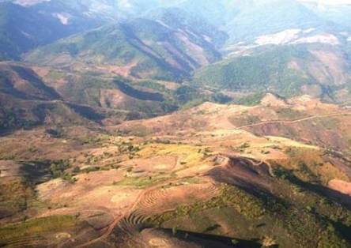
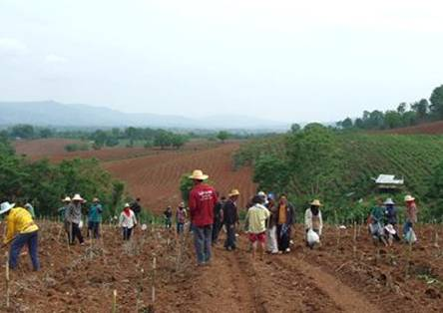
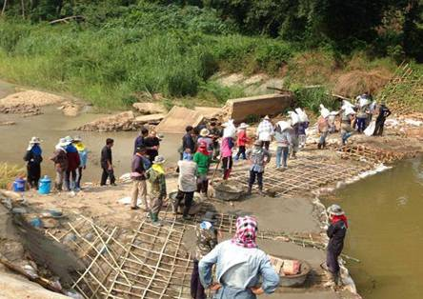
Master Plan for Flood Management (2012)
วัง
ยม
ปิง
น่าน
Restoration and Conservation of Forest and Ecosystem about 4 million acres.
ป่าสัก
สะแกกรัง
ท่าจีน
เจ้าพระยา

Slide 9

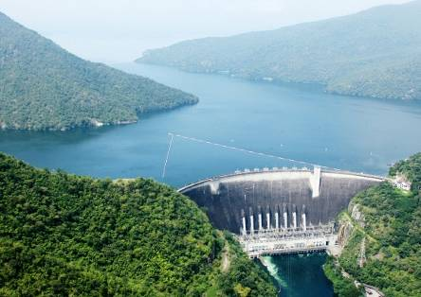
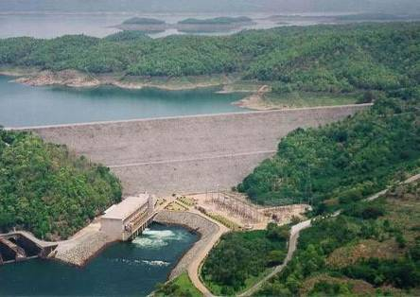
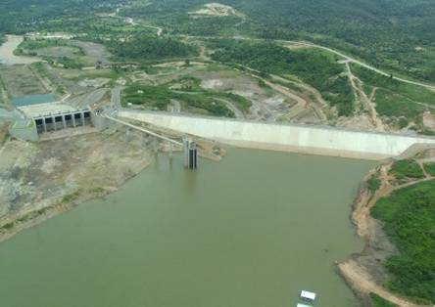
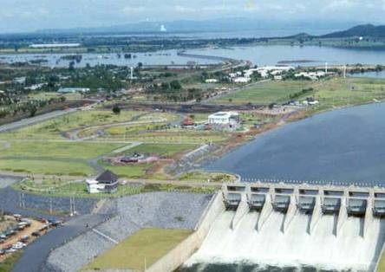
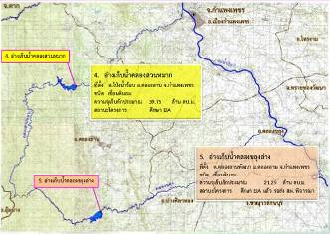
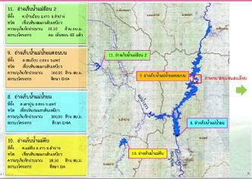
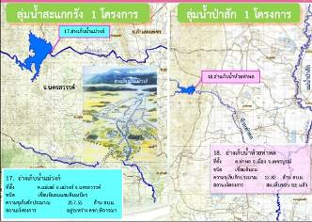
วัง
ยม
ปิง
น่าน
Management of Major Water Reservoirs and Formation of Water Management.
เขื่อนสิริกิต์
เขื่อนภูมิพล
เขื่อนแควน้อยบำรุงแดน
ป่าสัก
สะแกกรัง
เขื่อนทดน้ำเจ้าพระยา
เขื่อนป่าสักชลสิทธิ์
ท่าจีน
เจ้าพระยา
ที่ตั้งอ่างเก็บน้ำศักยภาพ

Slide 10
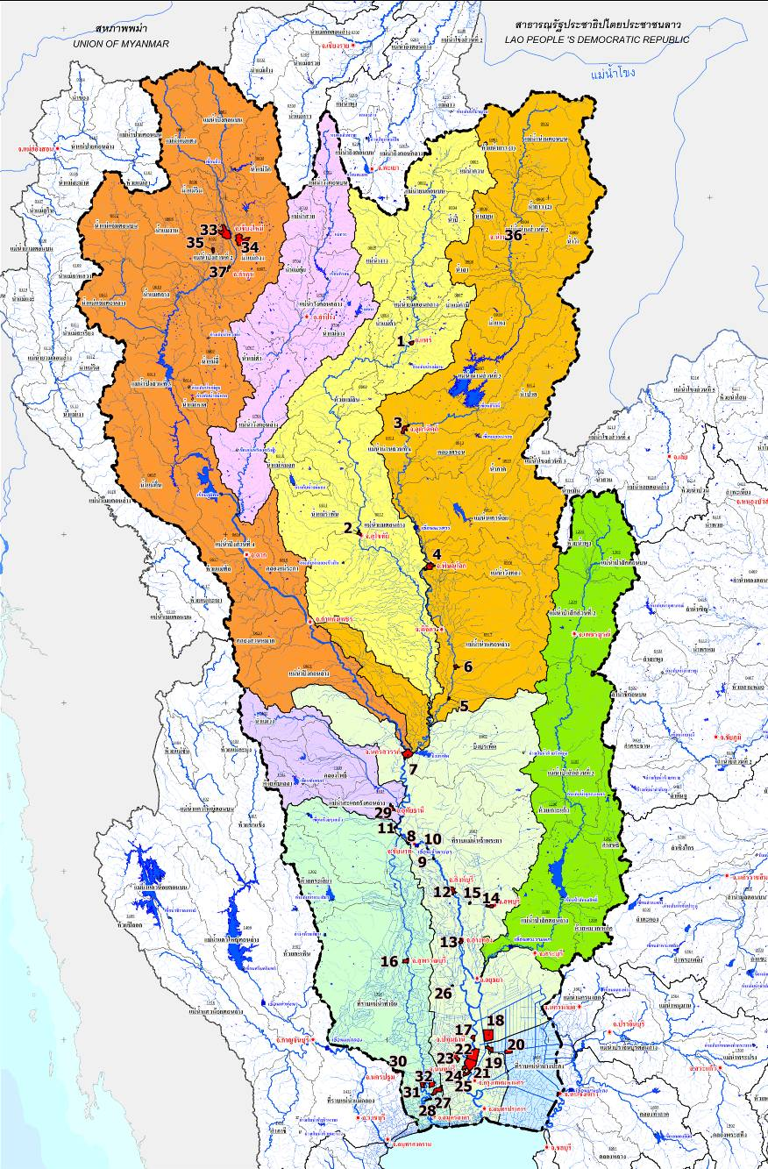

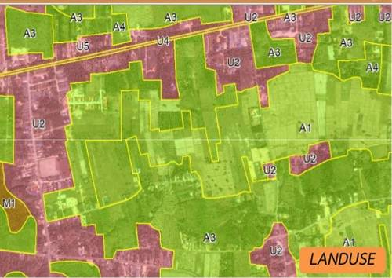
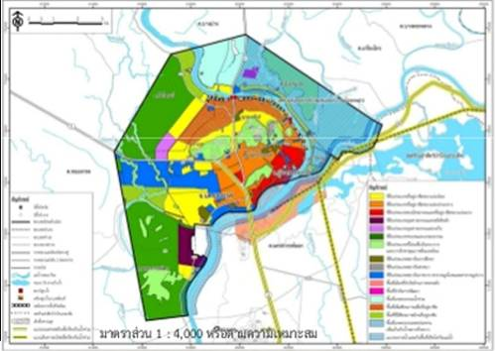
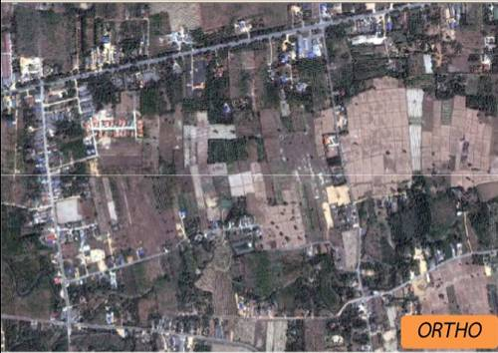
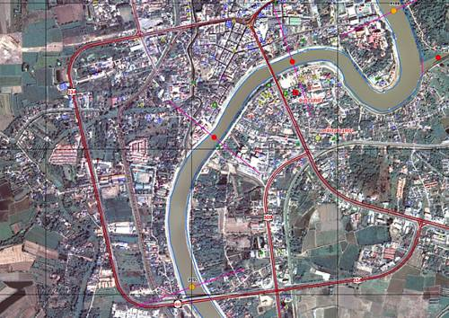
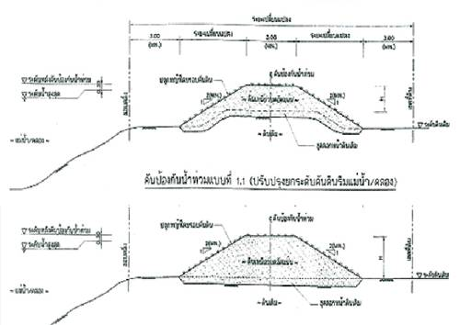
วัง
ยม
ปิง
น่าน
Study new Land-use map and develop the flood protection in important areas.
ป่าสัก
สะแกกรัง
ท่าจีน
เจ้าพระยา

Slide 11
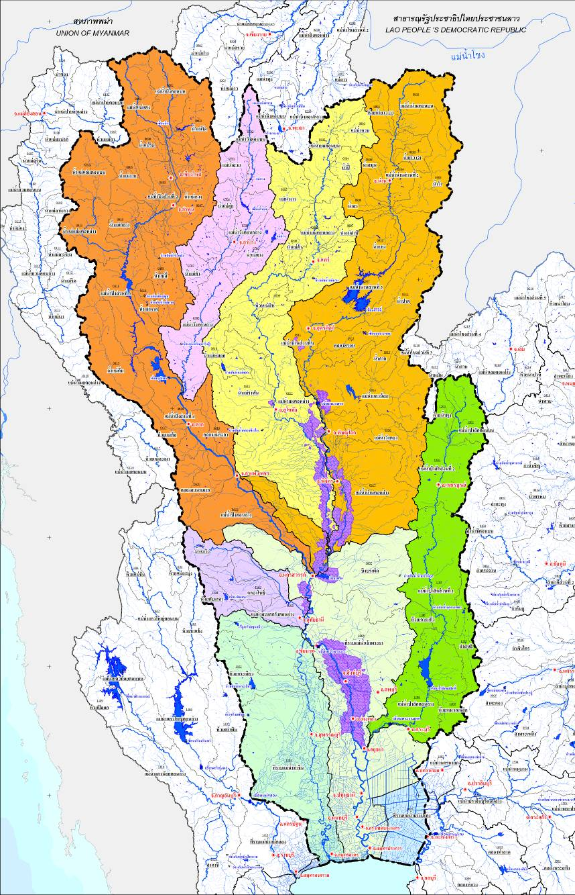

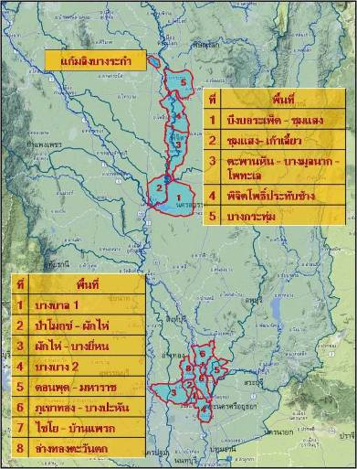
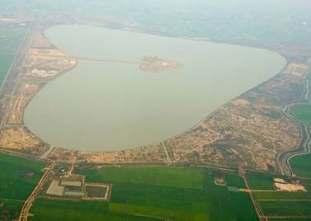
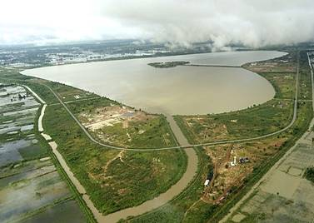
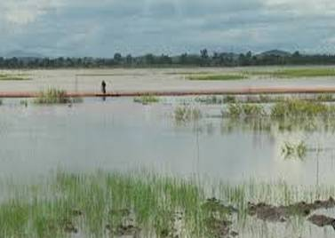
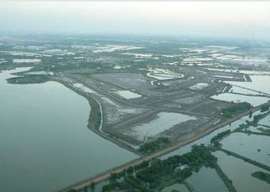
วัง
ยม
ปิง
น่าน
Improve swampy areas and implement Monkey Cheek projects to retard flood.
ป่าสัก
นครสวรรค์
สะแกกรัง
เขื่อนทดน้ำเจ้าพระยา
ท่าจีน
อยุธยา
เจ้าพระยา

Slide 12
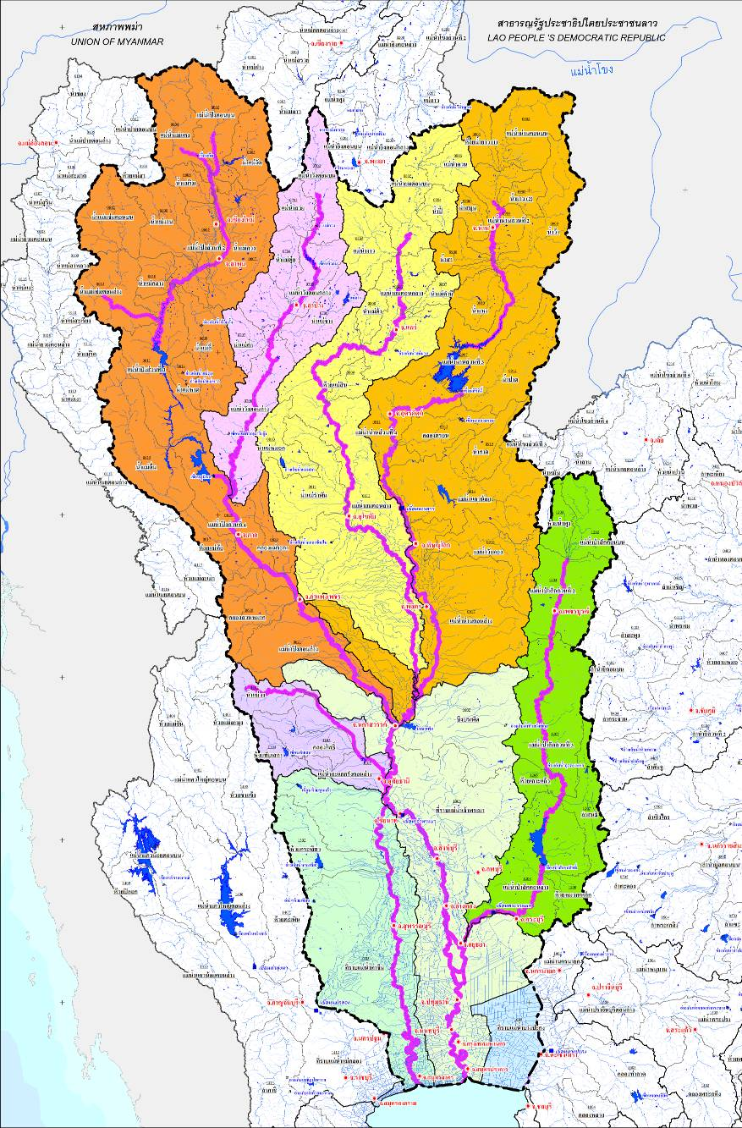

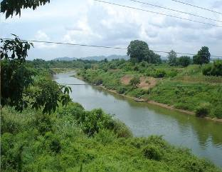
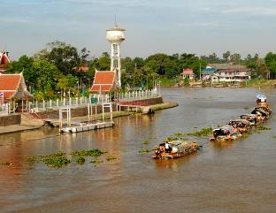
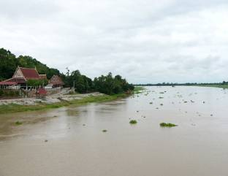
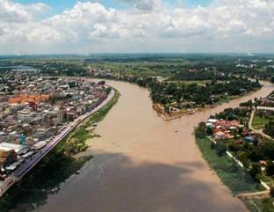
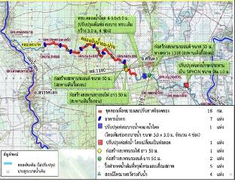




วัง
ยม
Rehabilitate the existing main rivers and their embankments.
ปิง
น่าน
เขื่อนสิริกิต์
เขื่อนภูมิพล
ป่าสัก
จุดบรรจบปิง วัง ยม น่าน
สะแกกรัง
ท่าจีน
เจ้าพระยา

Slide 13



วัง
ยม
ปิง
น่าน
Flood Way and/or Flood Diversion Channel , > 1,500 cms.
เขื่อนสิริกิต์
เขื่อนภูมิพล
ป่าสัก
จุดบรรจบปิง วัง ยม น่าน
สะแกกรัง
เขื่อนทดน้ำเจ้าพระยา
ผันน้ำออกทาง
ฝั่งตะวันออก
ท่าจีน
เจ้าพระยา
ผันน้ำออกทาง
ฝั่งตะวันตก

Slide 14











วัง
ยม
ปิง
น่าน
Information Warehouse and Forecasting and Disaster Warning System.
เขื่อนสิริกิต์
เขื่อนภูมิพล
เขื่อนแควน้อยบำรุงแดน
ป่าสัก
จุดบรรจบปิง วัง ยม น่าน
สะแกกรัง
เขื่อนทดน้ำเจ้าพระยา
เขื่อนป่าสักชลสิทธิ์
ท่าจีน
เจ้าพระยา
กรุงเทพ

Slide 15






วัง
ยม
ปิง
น่าน
Improving Water Management Institutions
เขื่อนสิริกิต์
เขื่อนภูมิพล
เขื่อนแควน้อยบำรุงแดน
ป่าสัก
จุดบรรจบปิง วัง ยม น่าน
สะแกกรัง
เขื่อนทดน้ำเจ้าพระยา
เขื่อนป่าสักชลสิทธิ์
ท่าจีน
เจ้าพระยา
กรุงเทพ

Slide 16
Criteria for Modification of Operation Rule Curve
A proposal for revision of the operation rule curves of 33 large dams had been conducts by related agencies and approved by the SCWRM.
Three procedures were used to adjust the reservoir rule curves:
  Probability based rule curves.
  Flood control and mitigation emphasis.
  The risk on the following year drought less than 20% of water demand.

Slide 17
Criteria for Modification of Operation Rule Curve
To select the appropriate criteria on Operation Rule Curve, it must do in two steps:
1) Simulate Rule Curve System using HEC-3 with a principle of water balance
2) Select the Probability Based Rule Curve from the results of the simulation which were satisfactory and meet the conditions of operation goal to reduce flooding downstream.

Slide 18

ข้อมูลถึงวันที่ 15 มกราคม พ.ศ.2555
Yearly Water Storage and Old Rule Curve
Max. Water Storage, 13, 462 MCM
Upper Rule Curve
2007
Volume, MCM
2011
Lower Rule Curve
2010
Min. Water Storage, 3,800 MCM
Jan
Feb.
Mar.
Apr.
May
Jun
Jul
Aug
Sep
Oct
Nov
Dec
ข้อมูลระหว่าง พ.ศ. 2548-2555

Slide 19

Results and Discussion
Max. volume Storage: 13,462 MCM
- 1, 822 MCM.
Volume, MCM
- 1, 185 MCM.
Min. volume Storage: 3,800 MCM
Jan
Feb
Mar
Apr
May
Jun
Jul
Aug
Sep
Oct
Nov
Dec
Month

Slide 20
35%
Water Volume in Bhumipol Dam, Oct 2, 2015
Max. Storage
Upper Rule Curve
เกณฑ์เก็บกักน้ำสูงสุด
เกณฑ์เก็บกักน้ำต่ำสุด
Lower Rule Curve
Volume, MCM
2013
2012
ปี 2556
2014
Dead Storage
ปี 2557
2015
ปี 2558
Jan
Feb
Mar
Apr
May
Jun
July
Aug
Sep
Oct
Nov
Dec

Slide 21

Thank you

